Slide 1


PHÒNG GIÁO DỤC VÀ ĐÀO TẠO QUẬN LONG BIÊN
TRƯỜNG MẦM NON HOA SỮA
LĨNH VỰC PHÁT TRIỂN THẨM MỸ
Đề tài : Trang trí thiếp tặng cô 20/11
Lứa tuổi : Nhà trẻ 24-36 tháng
Năm học 2021-2022

Slide 2


1
1.Ổn định tổ chức : Cô và trẻ hát

Slide 3

2.Hoạt động :Quan sát mẫu

Slide 4
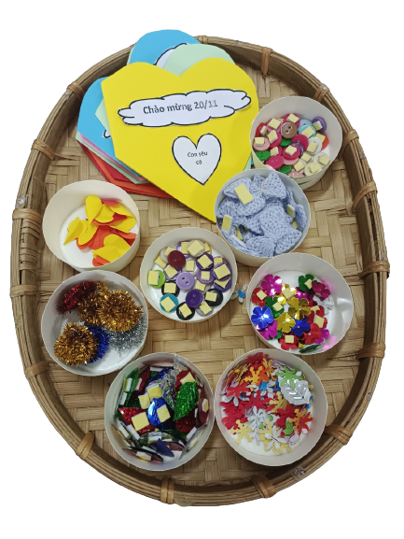

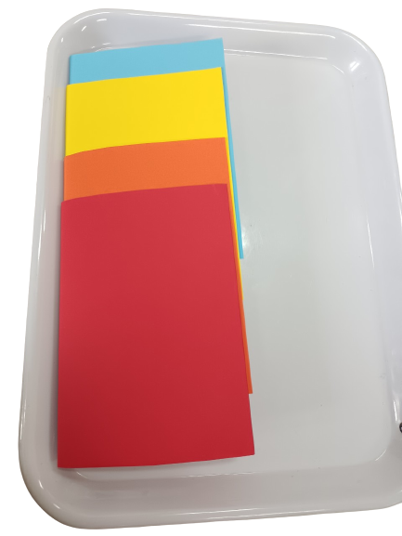
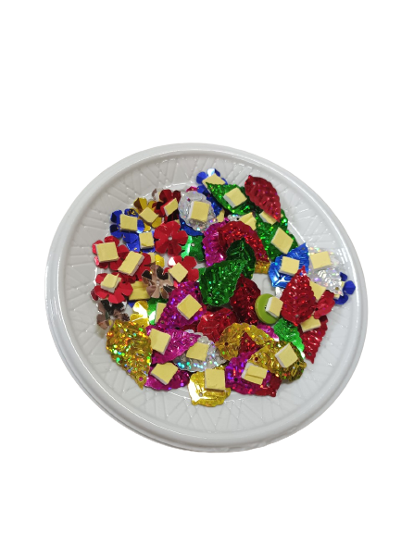
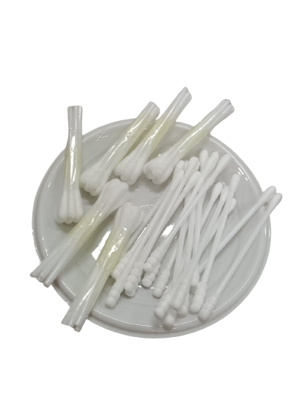

Slide 5
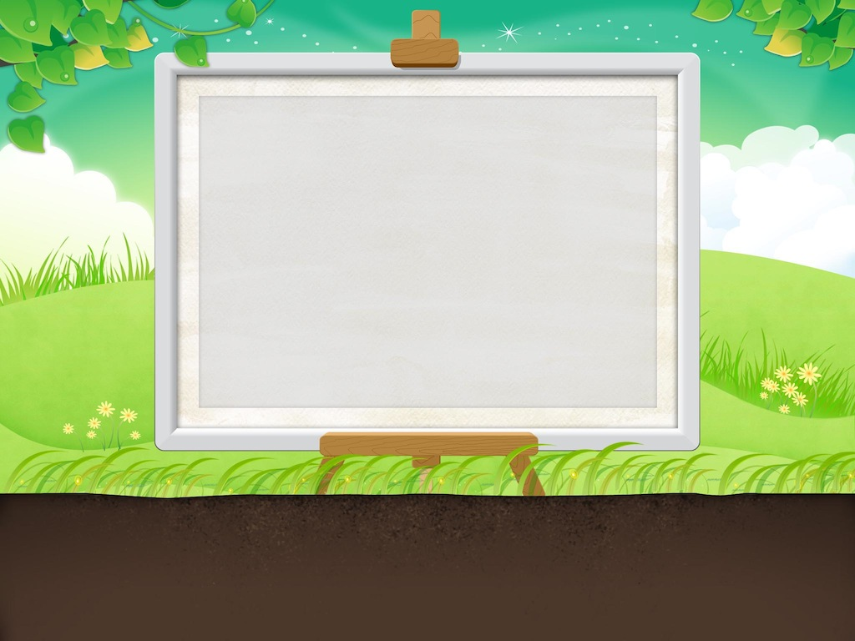

3.Trẻ thực hiện

